Slide 1
Μετά τις πανελλαδικές εξετάσεις

Slide 2
Τι κάνω πριν την εγγραφή στο πανεπιστήμιο;
Παραλαβή απολυτηρίου λυκείου καθώς και Abitur
Αποκεντρωμένη διοίκηση Αττικής (Κατεχάκη 56, 115 25 ) (σφραγίδα Χάγης)
Μεταφραστική υπηρεσία (105 54, Αρίωνος)
Ανανέωση διεθνούς κάρτας υγείας
Αποστολή της σε γερμανικό ασφαλιστικό ταμείο (AOK)
Krankenversicherungsnachweis

Slide 3
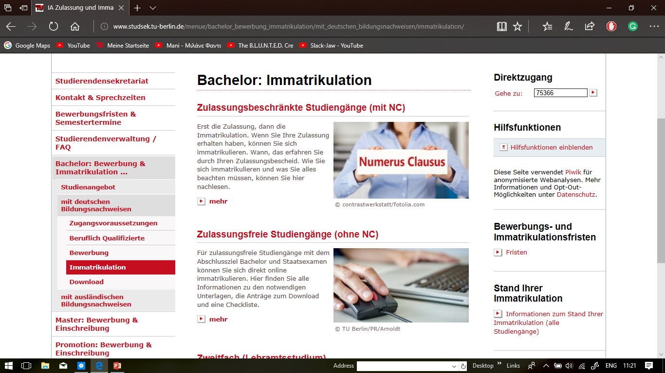

Slide 4
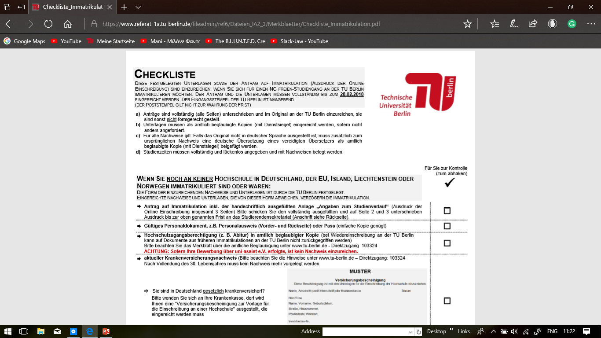

Slide 5
Checkliste(με NC)
εγγραφή μέσω του Hochschulstart
Από το Hochschulstart: Zulassungsbescheid(φωτοτυπία)
Φωτοτυπία ταυτότητας
Abitur: όλα τα χαρτιά που δίνονται
Μεταφρασμένο απολυτήριο λυκείου
Antrag auf Immatrikulation
Krankenversicherungsausweis
Φωτοτυπία απόδειξης πληρωμής

Slide 6
Checkliste(χωρίς NC)
εγγραφή μέσω του Hochschulstart
Από το Hochschulstart: Zulassungsbescheid(φωτοτυπία)
Φωτοτυπία ταυτότητας
Abitur: όλα τα χαρτιά που δίνονται
Μεταφρασμένο απολυτήριο λυκείου
Antrag auf Immatrikulation
Krankenversicherungsausweis
Φωτοτυπία απόδειξης πληρωμής

Slide 7
WIRTSCHAFTSINFORMATIK
Διονύσιος Κλάδης
1. Εξάμηνο
TU Berlin

Slide 8
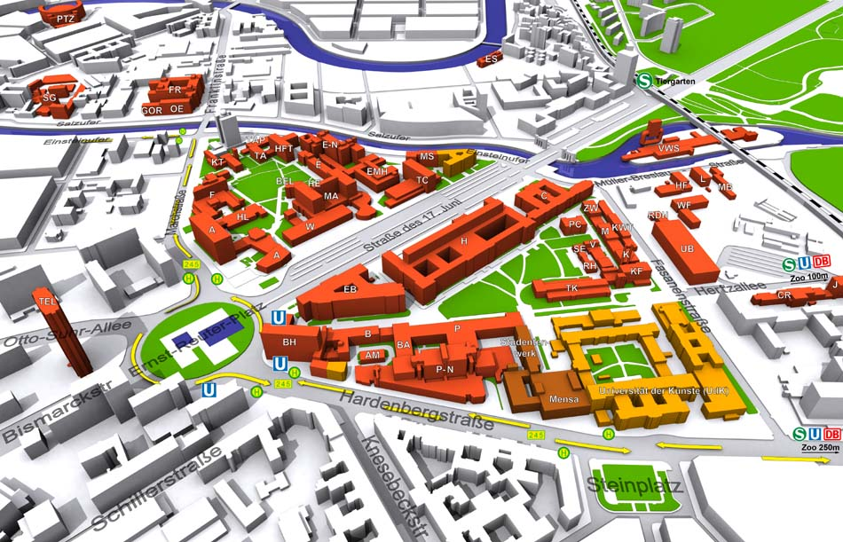

Slide 10
KOSTEN
1200€ warme Miete
400€ Nebenkosten/Monat
365€ Semesterticket BVG/Semester

Slide 11
Direktzugang: 2026

Slide 12
Direktzugang: 2026

Slide 13
Direktzugang: 2026

Slide 14
Direktzugang: 2026

Slide 15
Direktzugang: 2026

Slide 16
Informatik

Slide 17
Wirtschaftsinformatik

Slide 19
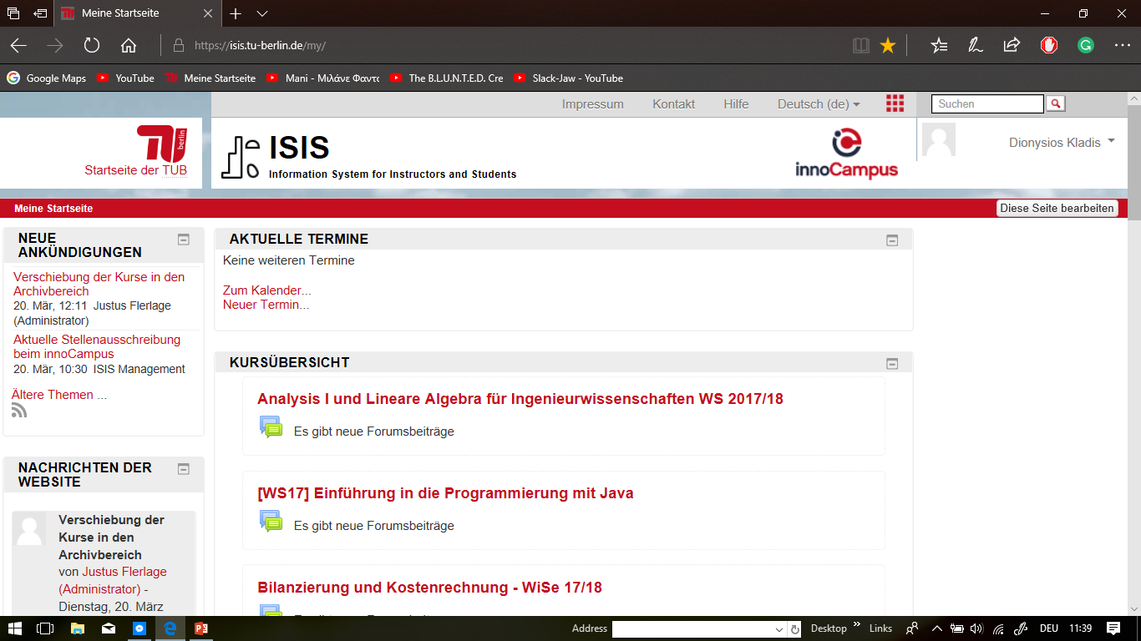

Slide 20
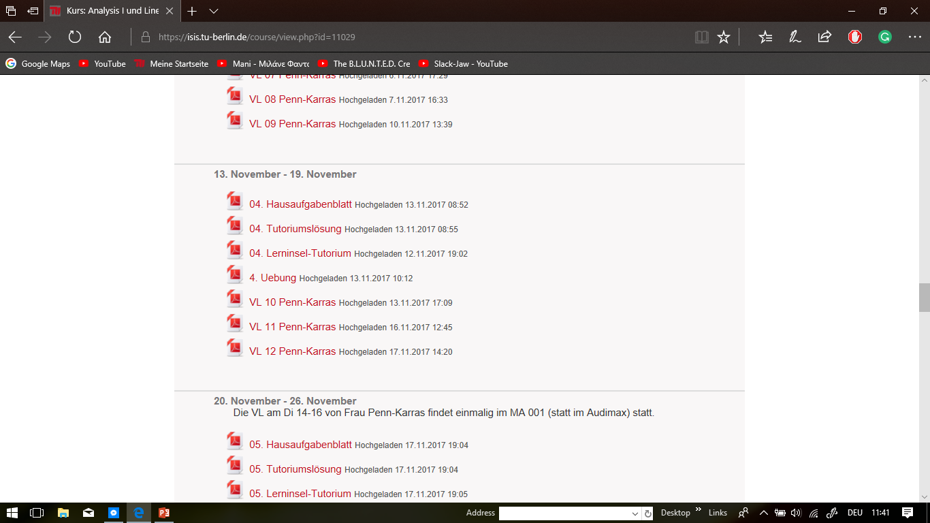

Slide 21
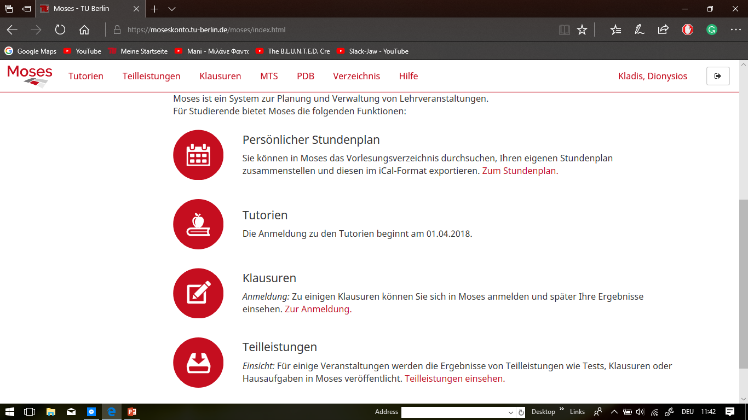

Slide 22
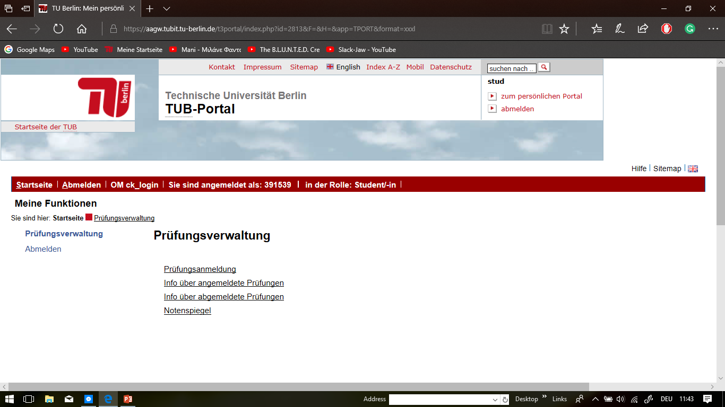

Slide 23
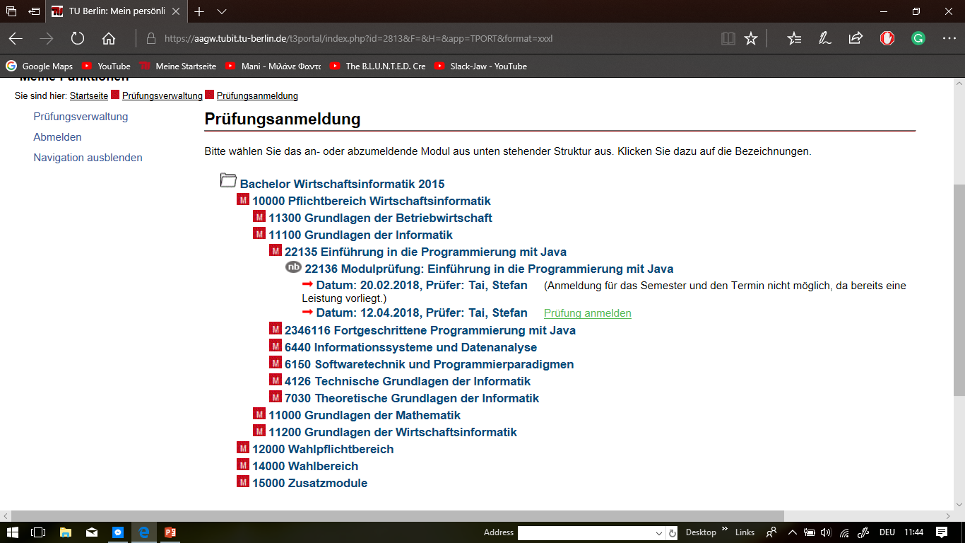

Slide 24
Chemieingenierwesen (oder) Verfahrenstechnik
Γεώργιος Πανόπουλος
1^{ο} εξάμηνο
TU Berlin

Slide 25
Studienordnung

Slide 26
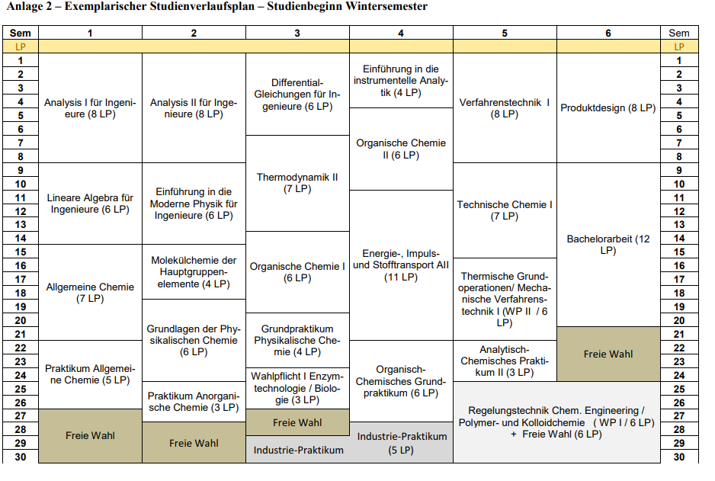
Studienordnung

Slide 27
Studienordnung

Slide 28
Studienordnung

Slide 29
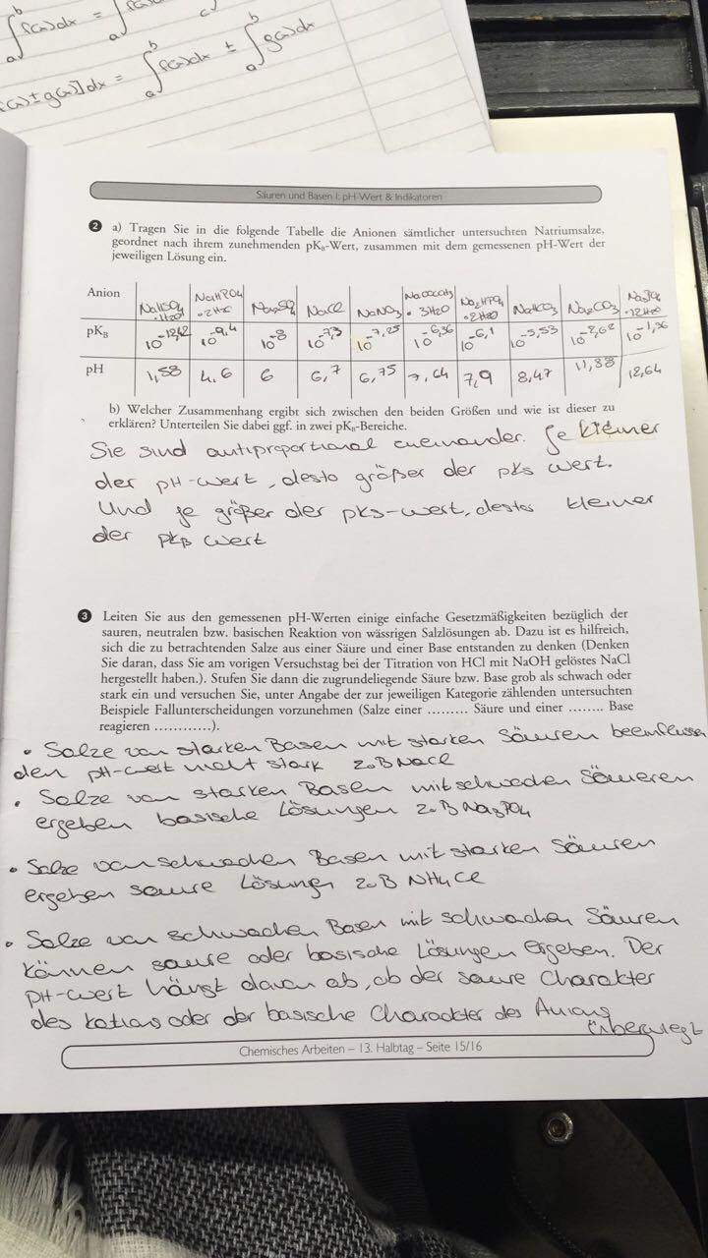
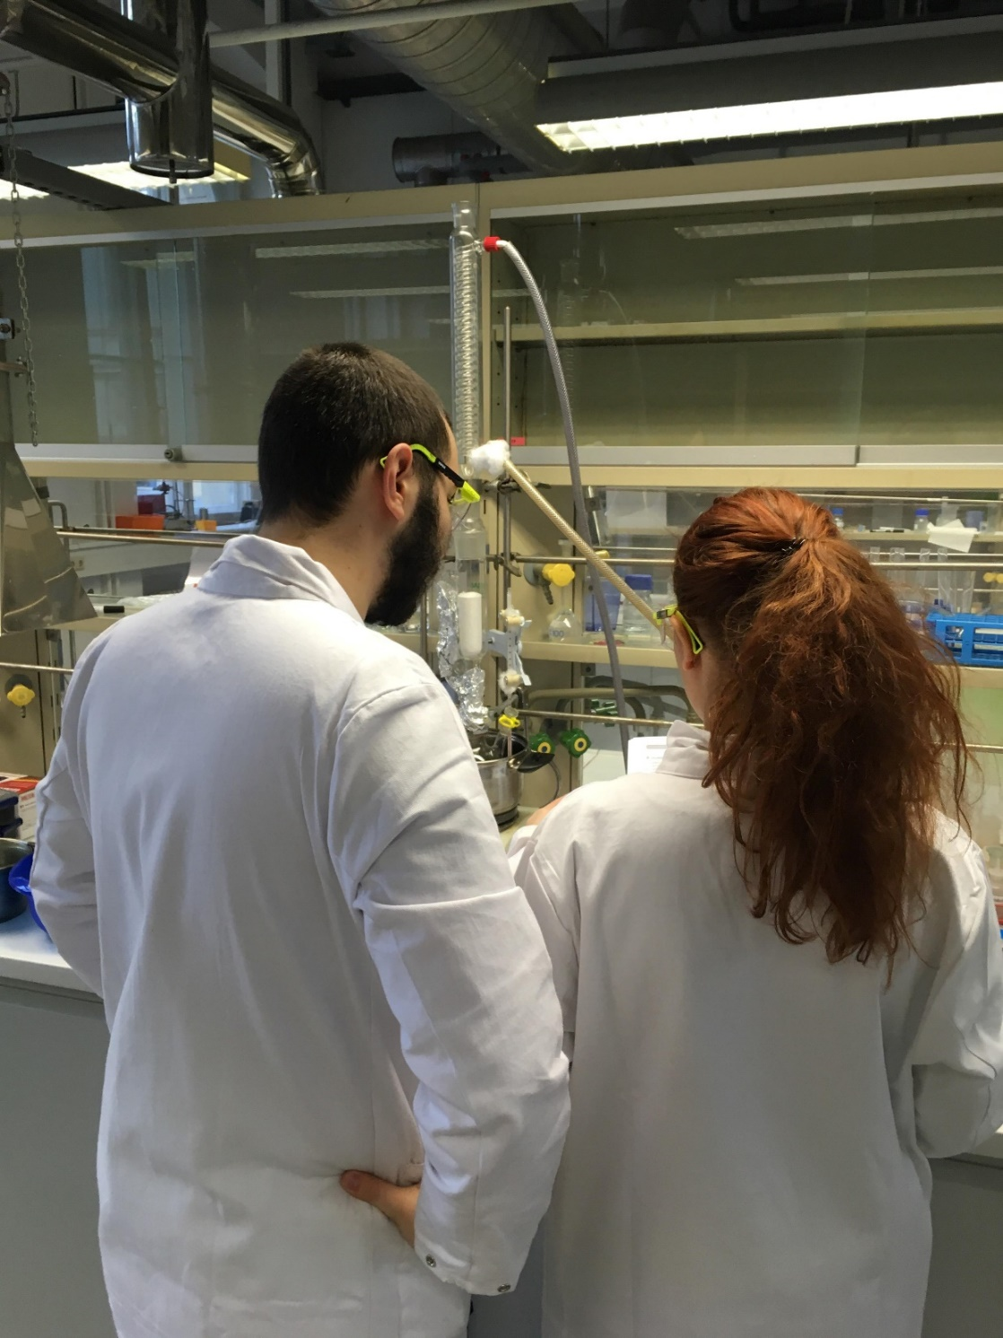
Εργαστήρια

Slide 30
Πως να αντιμετωπίσετε το πρώτο εξάμηνο.
Διαλέξεις -> Οριακά προαιρετικές
Tutorium -> Χωρίς αυτά δεν έχει
Διάβασμα: ISIS -> Modul -> Skript και Begleitmaterial
Μεθοδικότητα

Slide 32
MATHEMATIK
Γαλανησ Θεοδωροσ
1. Εξάμηνο
TU Berlin

Slide 33
Studiengänge
Mathematik
Wirtschaftsmathematik
Technomathematik

Slide 34
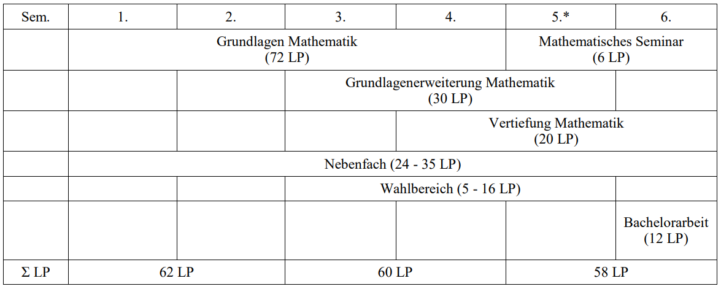
Unterschiede
Technomathematik
Technisches Gebiet
Praktikum
Wirtschaftsmathematik
Wirtschaftswissenschaften
Mathematik
Nebenfach

